Slide 1
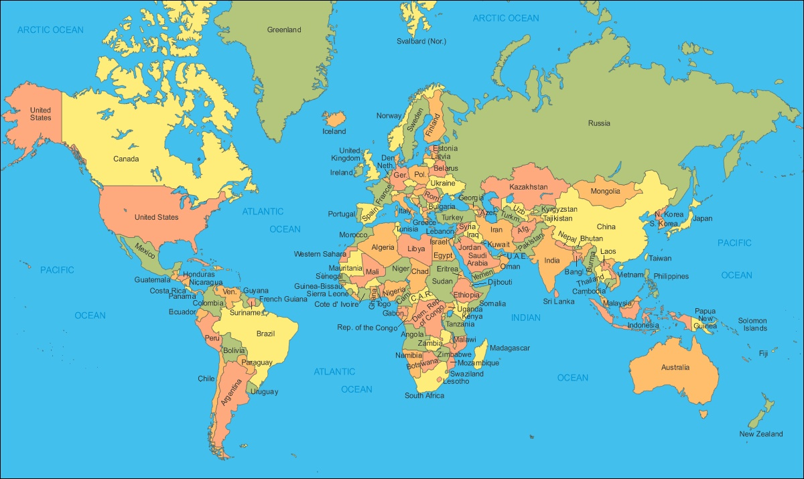
Baltičko more

Slide 2
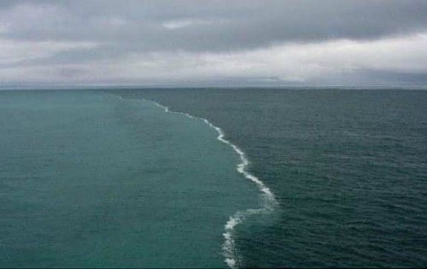
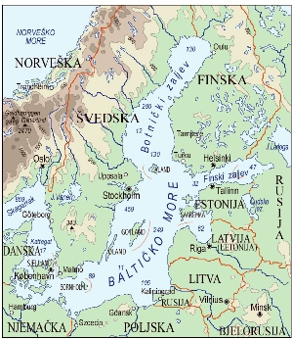
Položaj Baltičkog mora
Baltičko more koje se još naziva i Istočno more i Zapadno more ,nalazi se na sjeveru Europe i sa Sjevernim morem povezano je tjesnacima: Sund, Veliki Belt, Mali Belt, Skagerrak, Kattegat i Kielskim kanalom

Slide 3
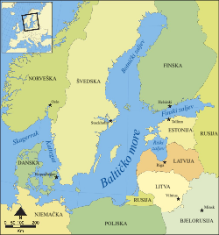
Države koje okružuju Baltičko more
Danska
Estonija
Latvija
Litva
Njemačka
Poljska
Rusija
Finska
Švedska

Slide 4
Neke od rijeka koje se ulijevaju u njega
Latvija: Dvina
Estonija: Narva
Rusija: Neva,Pregola
Litva: Njemen
Poljska: Odra, Visla, Pasleka, Radunja, Reda, Leba, Slupia,Viepža, Rega
Njemačka: Pine,Varnov,Trave
Finska: Kemi
Švedska: Dalälven,Göta älv,Lule

Slide 5
Općenito o Baltičkom moru
unutarnje more Atlantskog oceana, smješteno je između europske kontinentalne mase, poluotoka Jyllanda i Skandinavskog poluotoka; obuhvaća 386 000 km².

Slide 6
Sa Sjevernim morem je spojeno Malim i Velikim Beltom te Øre Sundom (Øresund), Kattegatom i Skagerrakom.

Slide 7
Izlaz iz Baltičkog mora zatvaraju danski otoci Sjælland, Amager, Møn, Falster, Lolland, Fehmarn, Langeland, Aerø, Als, Fyn i Samsø.

Slide 8
Građa i postanak
Baltičko more dio je velikoga Atlantskog podmorskog šelfa s prosječnom dubinom od 86 m; najveća je dubina 457 m kod Landsorta.
Dno je pretežno glinasto i pješčano, glacijalnog i lakustričnog podrijetla.

Slide 9
U geološkom razvoju Baltičkoga mora razlikuju se tri stadija:
Nakon povlačenja pleistocenskih ledenjaka, koji su pokrivali baltičko područje, nastala su u prvoj fazi slatkovodna jezera, koja su se poslije spojila s morem. Po fosilnoj školjci Yoldia arctica ta je faza nazvana more Yoldia.
Izdizanjem kopna more Yoldia postalo je slatkovodno jezero, po školjci Ancylus fluviatilis nazvano jezero Ancylus.
Nakon toga, zbog spuštanja tla, spojilo se jezero Ancylus s morem; u toj je fazi, po morskom pužu Litorina littorea, prozvano more Litorina. Najmlađim izdizanjem kopna otežano je prodiranje morske vode u bazen Baltičkoga mora, koje je zbog toga razmjerno manje slano.

Slide 10
Promet
Od starih vremena Baltičko more je bilo posrednik između zemalja sjeverne i istočne Europe.
Osim mnogobrojnih brodskih pruga koje povezuju najvažnije luke (Sankt Peterburg, Riga, Tallinn, Liepāja, Klaipėda, Kalinjingrad, Gdańsk, Helsinki, Stockholm, Malmö, Rostock, Kiel, Lübeck, Kopenhagen) ima i mnogo željezničkih trajekata.

Slide 11
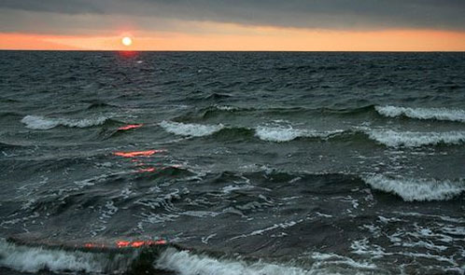
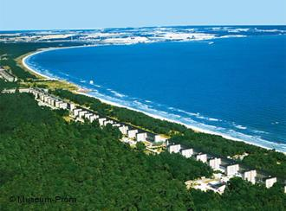
Veliki zaljevi
Veliki zaljevi su:
Botnički zaljev
Finski zaljev
Riški zaljev
Kuronski zaljev
Gdanjski zaljev
Šćećinski zaljev
Libečki zaljev
Kielski zaljev

Slide 12
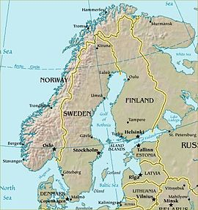
Zaljevi koji prodiru duboko u kopno i za sve okolne države od velikoga prometnog značenja su:
Botnički zaljev
Finski zaljev
Riški zaljev

Slide 13
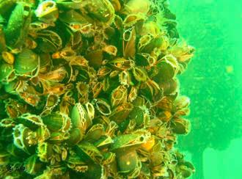
Voda
Baltičko more pretežno je tamnozelene ili svijetlozelene boje.
Zbog velike količine planktona slabo je prozirno. Temperatura površinskoga sloja kreće se zimi oko O °C (mjestimice –2 °C i –3 °C).

Slide 14
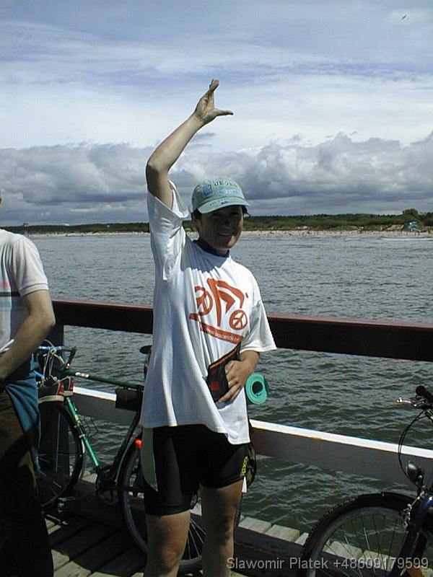
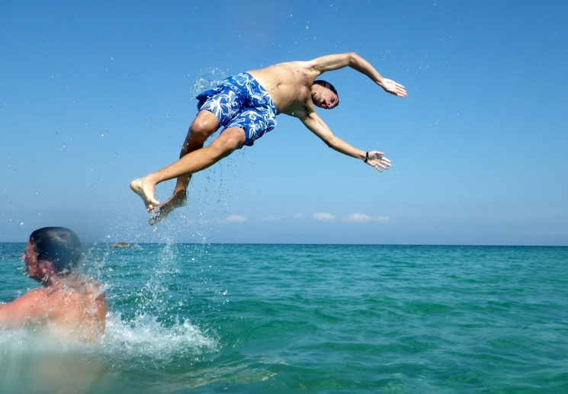
Ljetna temperatura iznosi 12° do 13 °C (Botnički zaljev) i 14 °C (Finski zaljev).
Slanost je u širokim prolazima Skagerraka i Kattegata oko 30‰, a prema istoku se smanjuje.

Slide 15
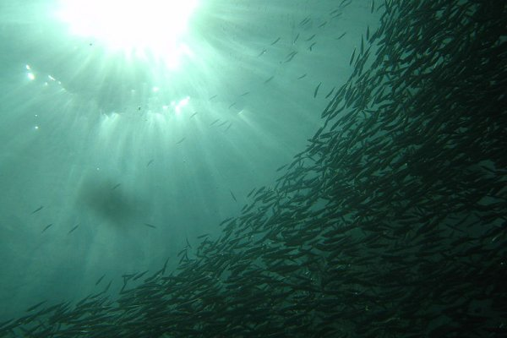
Život
Za životinjske organizme u Baltičkome moru značajno je da se prilagođuju slatkoj i morskoj vodi (napose u Botničkom i Finskom zaljevu).
Obilje biljnog i životinjskog planktona hrani goleme mase riba, od kojih su najvažnije sleđevi (haringe), lososi, jegulje, bakalari, sleđice.

Slide 16
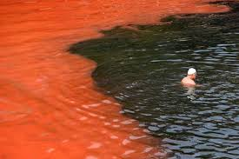
Zagađenje
Zbog zagađivanja mora i slabije aeracije morske vode smanjuje se količina planktona, a s time i mogućnost prehrane ribe.To je posljedica prevelike napučenosti njegove obale, prometa, kao i rijeke koje dovode vodu iz industrijaliziranih krajeva.

